Slide 1
УРОК ОКРУЖАЮЩЕГО МИРА
1 КЛАСС
(СИСТЕМА Л.В.ЗАНКОВА)

Slide 2
ЦАРСТВО
ЖИВОТНЫХ

Slide 3
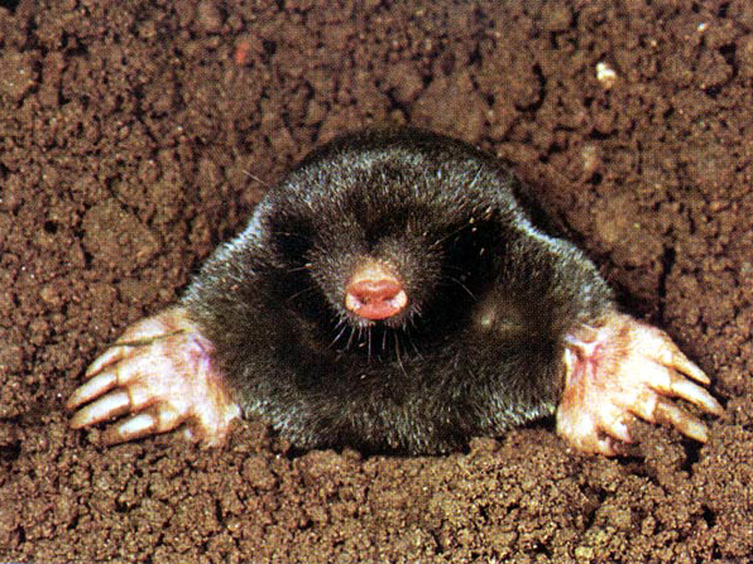
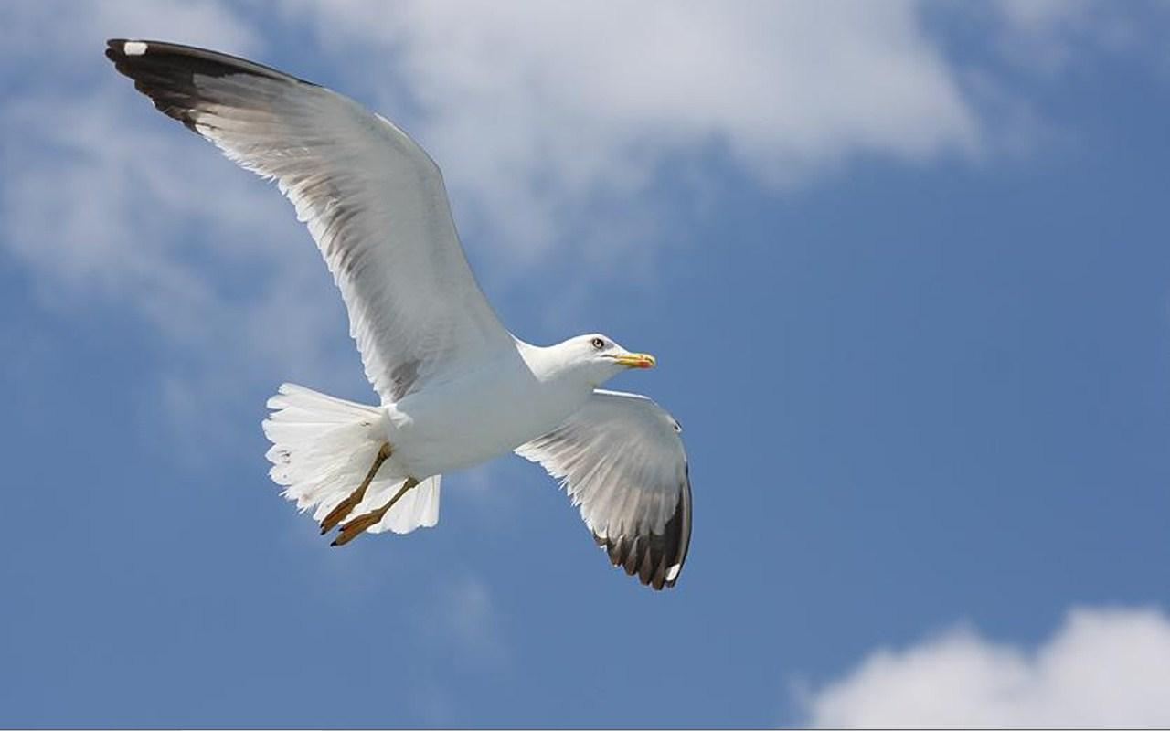
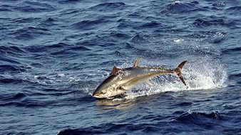
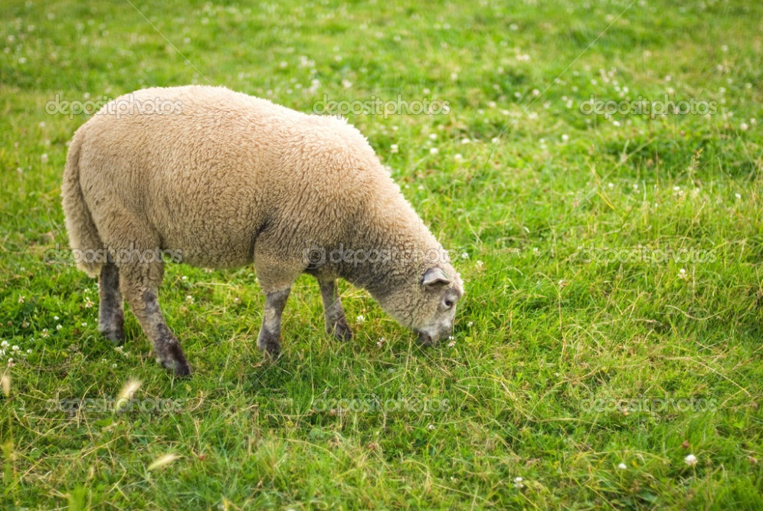

Slide 4
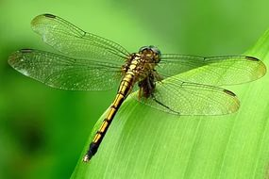
ФИЗМИНУТКА

Slide 5
Работа по учебнику с.27

Slide 6
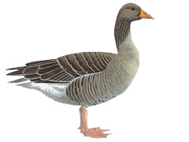
ФИЗМИНУТКА

Slide 7
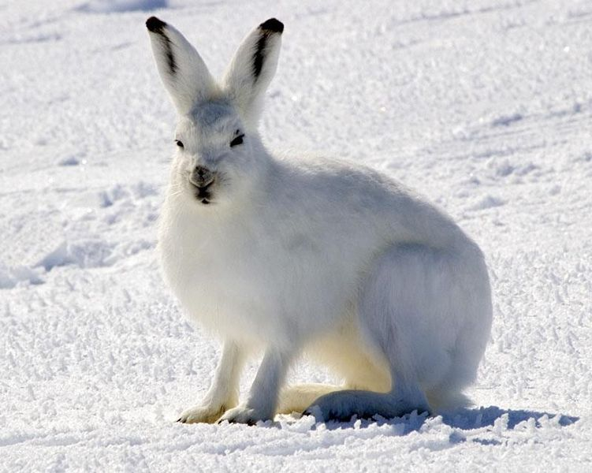
ЗАЯЦ
МЛЕКОПИТАЮЩЕЕ

Slide 8
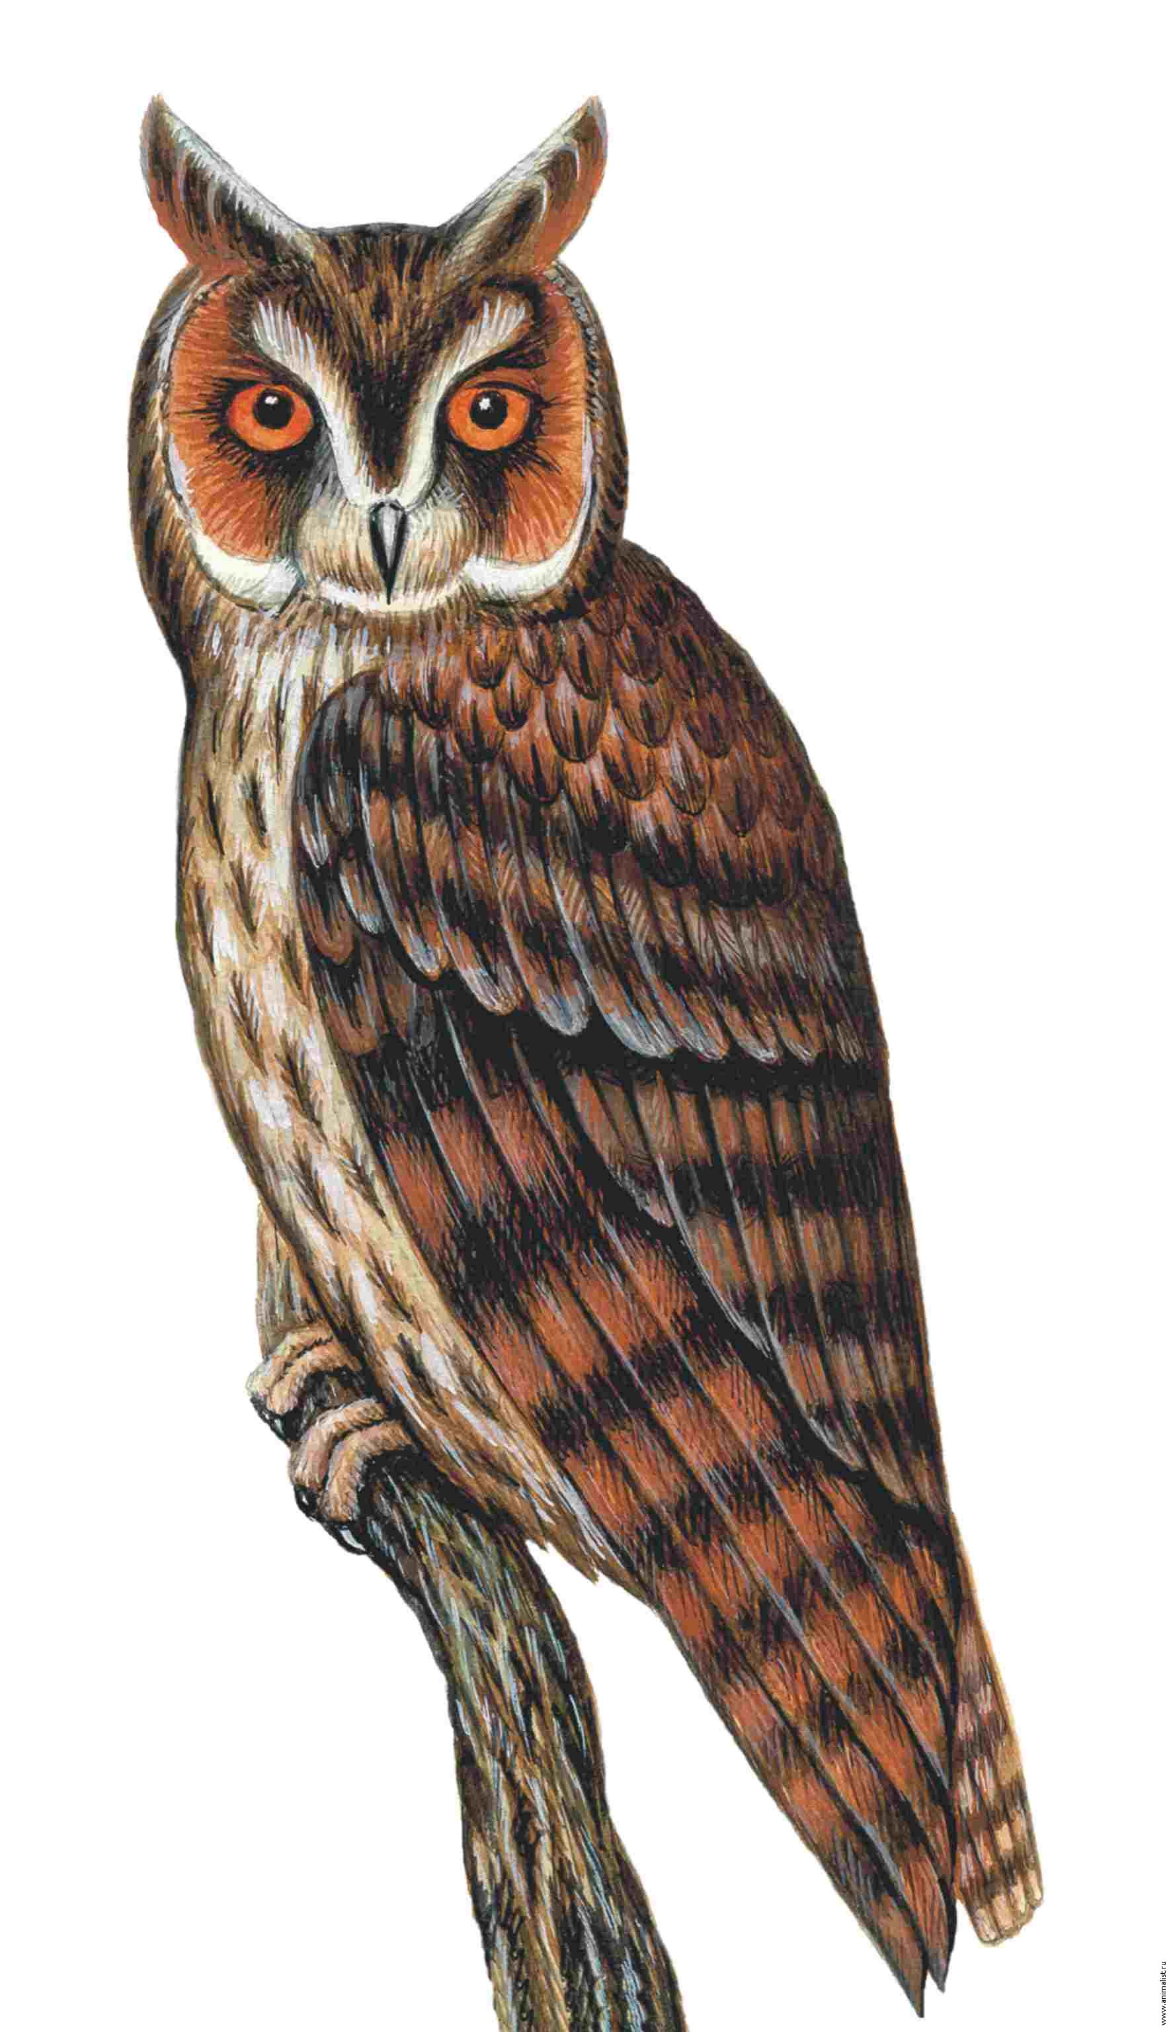
2. СОВА
ПТИЦА

Slide 9
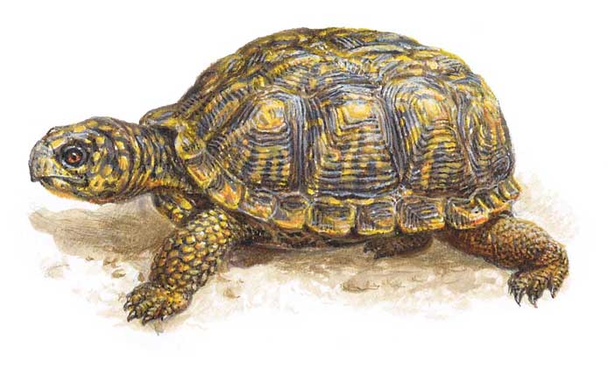
3. ЧЕРЕПАХА
ПРЕСМЫКАЮЩЕЕСЯ

Slide 10
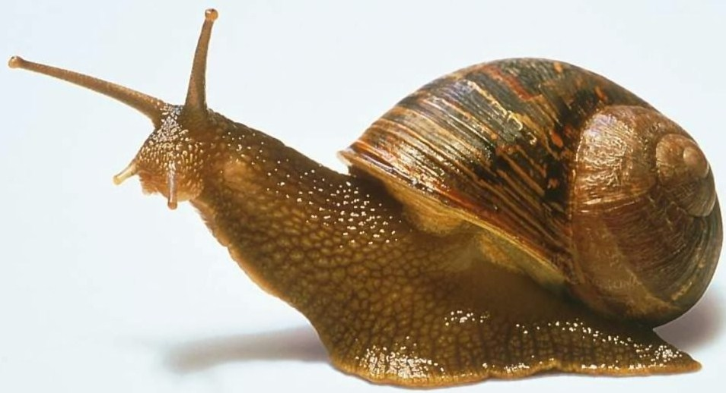
4. УЛИТКА
МОЛЛЮСК

Slide 11
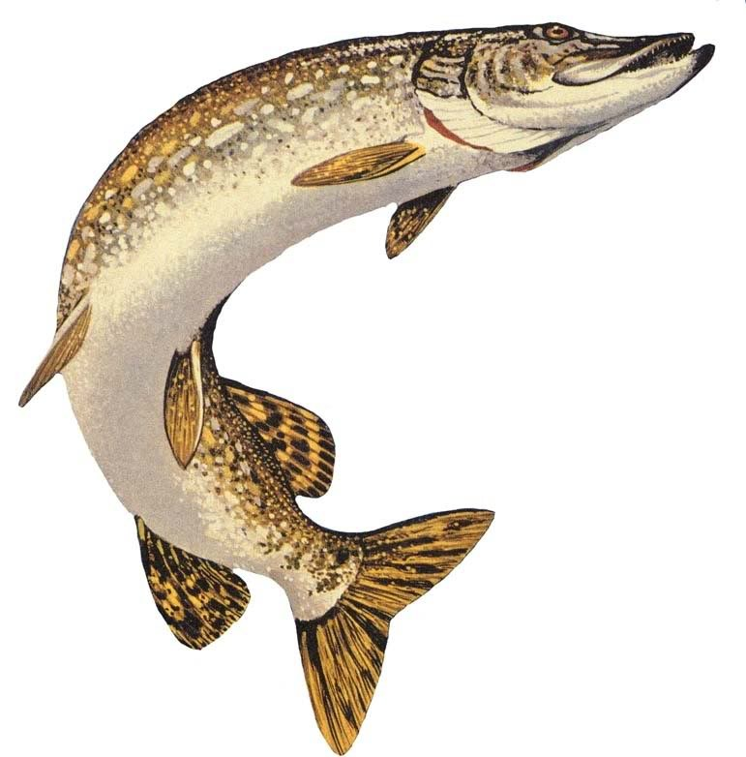
5.
Щ
У
К
А
РЫБА

Slide 12
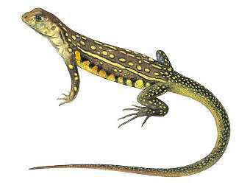
6.
Я
Щ
Е
Р
И
Ц
А

Slide 13
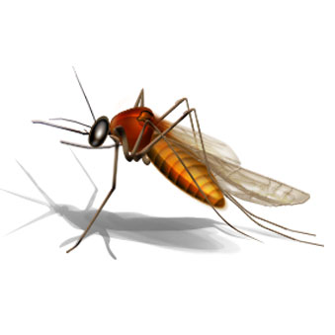
7.
К
О
М
А
Р

Slide 14
 |  |  |  |  |  | К
З | А | Я | Ц |  | С | О | В | А
 |  | Щ |  |  |  | М
 | Ч | Е | Р | Е | П | А | Х | А
Щ |  | Р |  |  |  | Р
У | Л | И | Т | К | А
К |  | Ц
А |  | А

Slide 15
Работа в «Рабочей тетради
по окружающему миру 1 класс»
страница18 задание № 21.

Slide 16
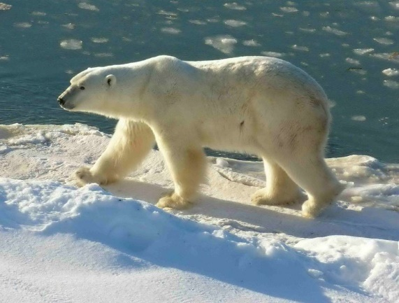
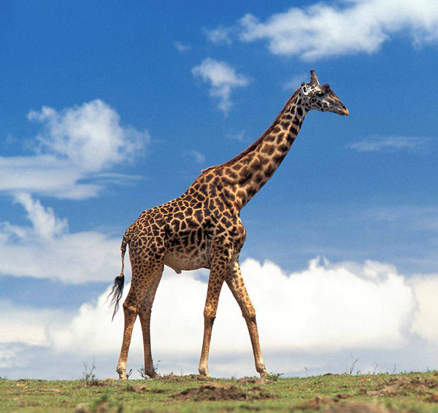
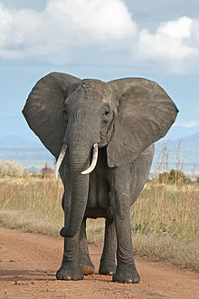
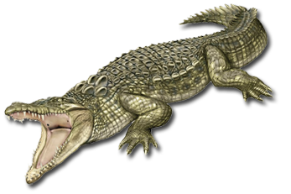
4
2
3
1

Slide 17
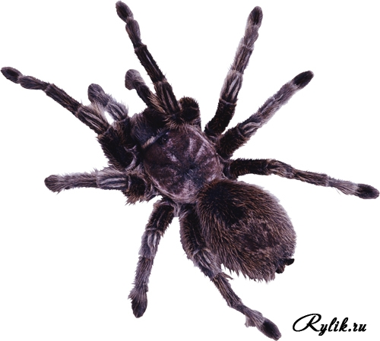
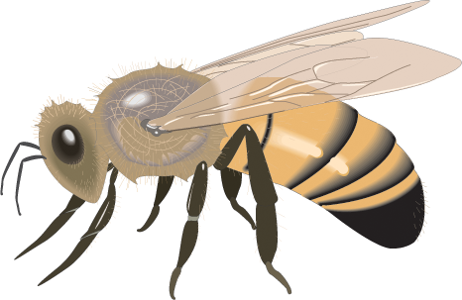
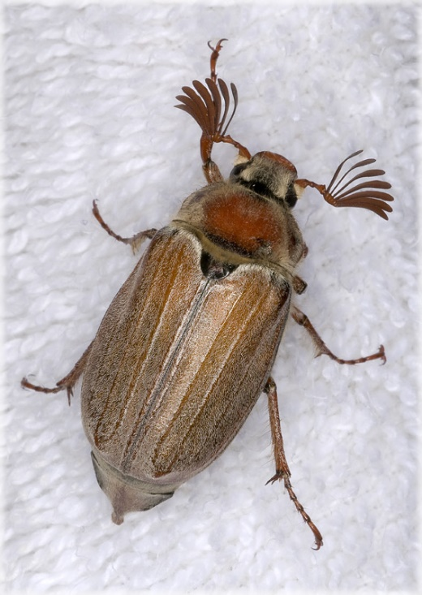
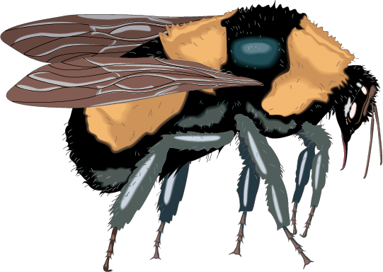
6
5
8
7

Slide 18
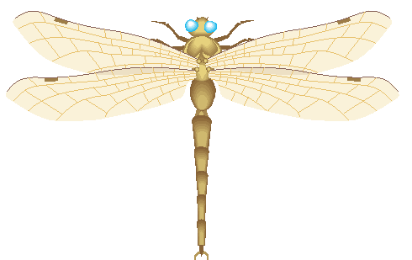
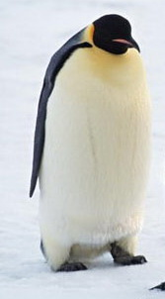
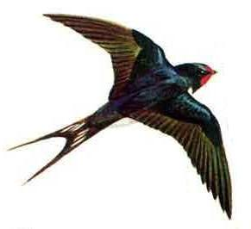
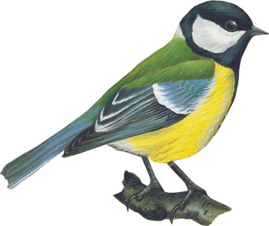
9
12
11
10

Slide 19
2 3 1 4 6 9 12 10

Slide 20
МОЛОДЦЫ!

